Slide 1
Classificação de Raio-X
Problema multi classe

Slide 2
Grupo
Vitor Beneti Martins - n°USP 11877635
Gabriel Lima Alves - n°USP 12558547
João Pedro Rodrigues Freitas - n°USP 11316552

Slide 3
Objetivo
Criar um modelo para classificar imagens de raio-x
Imagens normais
Imagens virais
Imagens covid
3 abordagens
CNN simples
ResNet18
ViT

Slide 4
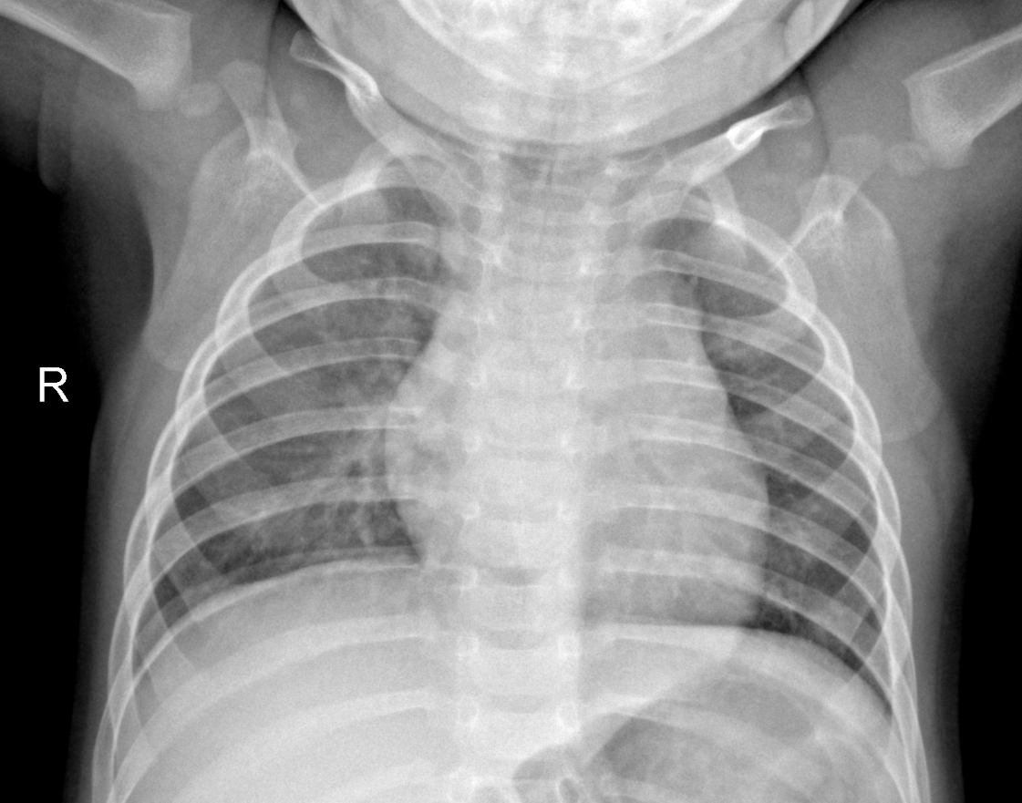
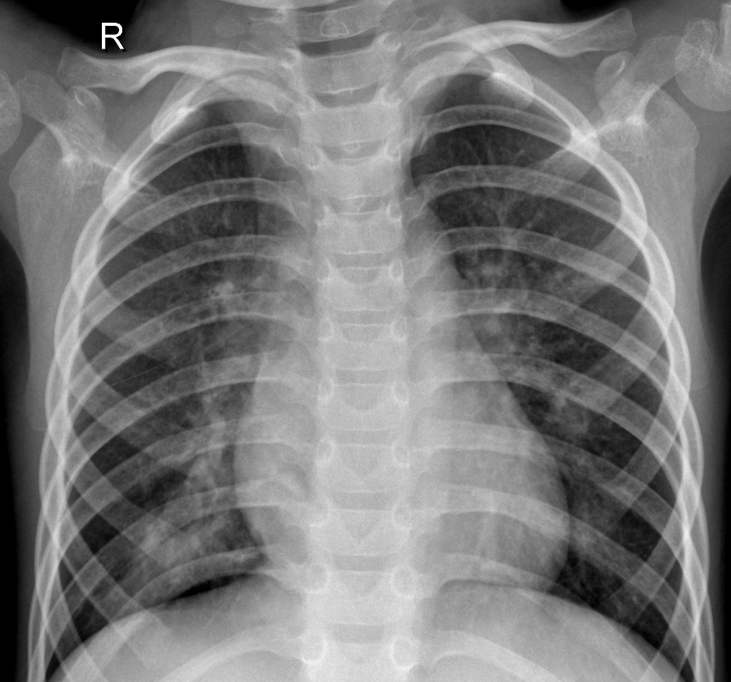
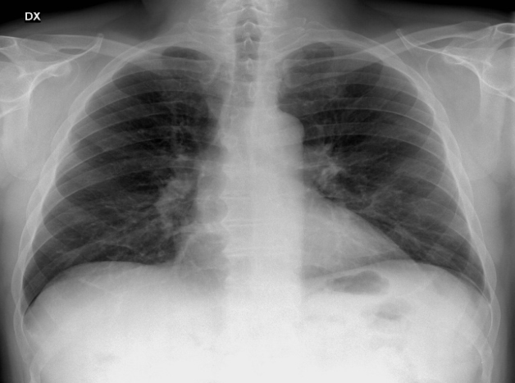
Exemplos de imagem
Normal Vírus Covid

Slide 5
Pré-processamento
Padronização dos tamanhos das imagens: 224x224
Imagens com 3 canais
algumas contém tons de azul
Dataset pequeno: 1196 imagens
Geração de imagens por meio do espelhamento
Total de 2392 imagens
Classes ligeiramente desbalanceadas
Covid (classe 0): 590 imagens
Normal (classe 1): 936 imagens
Vírus (classe 2): 866 imagens

Slide 6
Pré-processamento
Divisão
Treino 70%
Covid (Classe 0): 416 imagens
Normal (Classe 1): 647 imagens
Vírus (Classe 2): 611 imagens
Validação 15%
Covid: 90 imagens
Normal: 136 imagens
Vírus: 132 imagens
Teste 15%
Covid: 84 imagens
Normal: 153 imagens
Vírus: 123 imagens

Slide 7
Treinamento Geral
Otimizador: Adam
lr = 0.001
Taxa de aprendizado adaptativa
Loss Function: Cross Entropy Loss
Adequado para classificação multi-classe

Slide 8
Baseline

Slide 9
Baseline - Modelo - Features
Entrada 3x224x224
nn.Conv2d(3, 8, kernel_size=3, stride=1, padding=1),
nn.BatchNorm2d(8),
nn.ReLU(),
nn.MaxPool2d(kernel_size=2, stride=2),
nn.Conv2d(8, 16, kernel_size=3, stride=1, padding=1),
nn.BatchNorm2d(16),
nn.ReLU(),
nn.MaxPool2d(kernel_size=2, stride=2),

Slide 10
Baseline - Modelo - Classificação
Entrada 16x56x56
nn.AdaptiveMaxPool2d((1, 1)), # Global Max Pooling
nn.Flatten(),
nn.Linear(16, num_diseases)
Saída: 3 classes possíveis

Slide 11
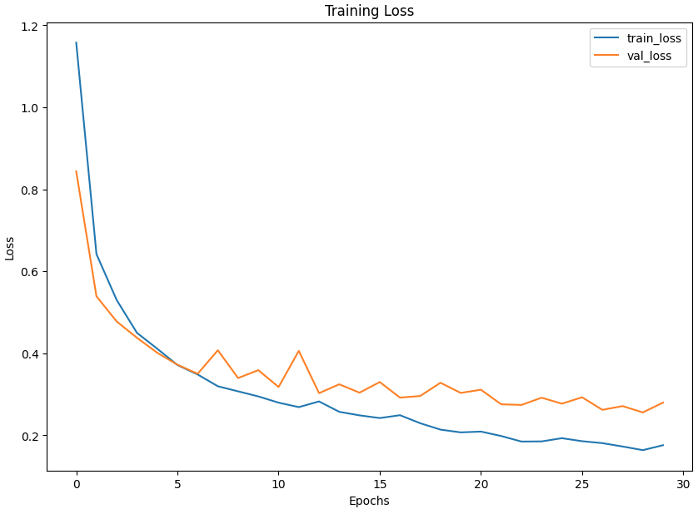
Resultados - Loss

Slide 12
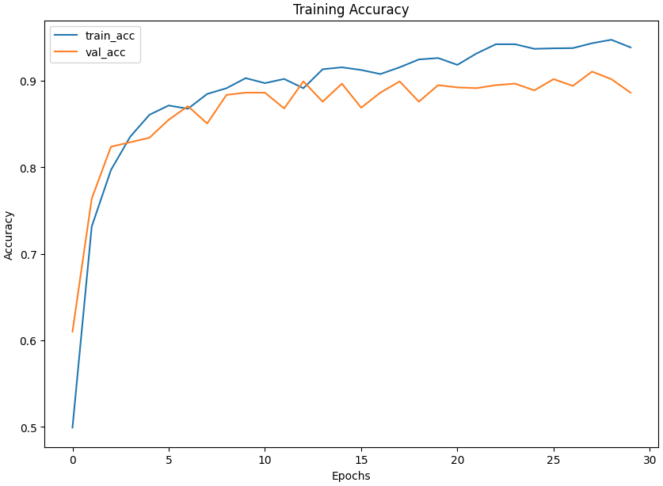
Resultados - Acurácia

Slide 13
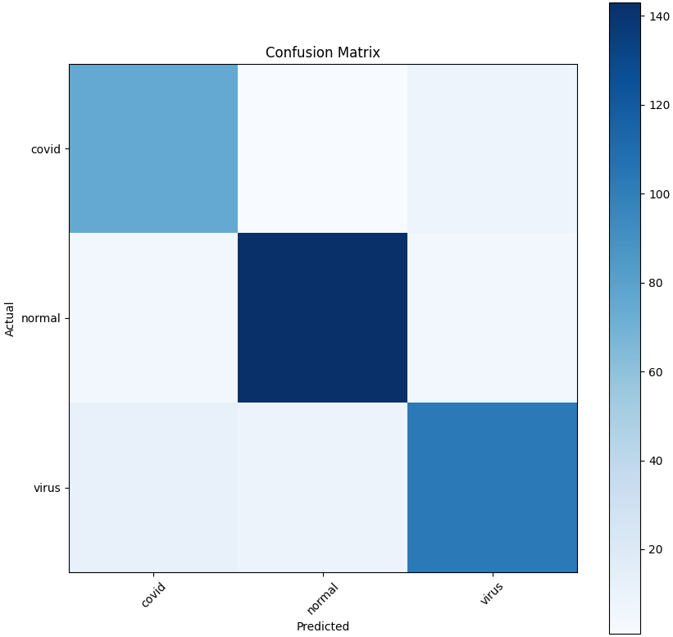
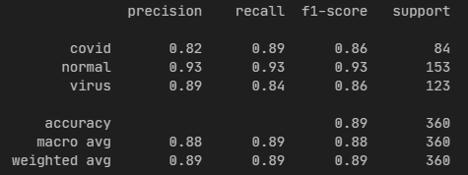
Resultados - Matriz de Confusão e Métricas

Slide 14
Resnet18

Slide 15
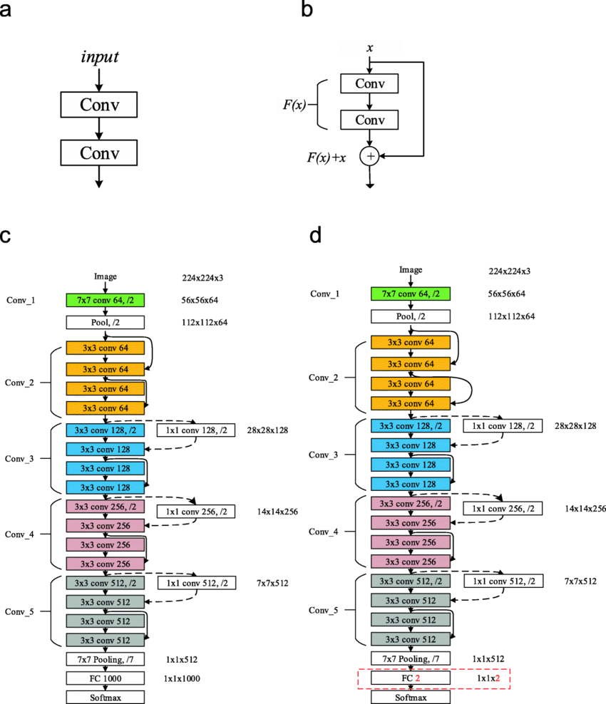
ResNet - overview

Slide 16
Resnet - Modelo - Features
Camada de entrada
conv1: Convolução com 64 filtros de tamanho 7x7, stride 2, padding 3. Reduz a resolução da imagem de entrada de 224x224 para 112x112.
bn1: Normalização em Batch (Batch Normalization) para a saída da convolução inicial.
relu: Função de ativação ReLU.
maxpool: MaxPooling com kernel de 3x3 e stride 2. Reduz a resolução da imagem para 56x56.

Slide 17
Resnet - Modelo - Features
Blocos Residuais
Convolução 1 (conv1): Convolução com filtros 3x3.
BatchNorm 1 (bn1): Normalização em Batch após a primeira convolução.
ReLU (relu): Função de ativação ReLU.
Convolução 2 (conv2): Convolução com filtros 3x3.
BatchNorm 2 (bn2): Normalização em Batch após a segunda convolução.
Skip Connection: Adiciona a entrada original ao resultado das duas convoluções anteriores

Slide 18
Resnet - Modelo - Features
Camadas Residuais
A resnet18 possui 4 camadas residuais sendo cada uma delas contendo 2 blocos residuais
Camada 1: Ambos os blocos têm 64 filtros e mantêm a resolução de 56x56.
Camada 2: O primeiro bloco reduz a resolução para 28x28 (stride 2) e aumenta os filtros para 128. O segundo bloco mantém a resolução de 28x28.
Camada 3: O primeiro bloco reduz a resolução para 14x14 (stride 2) e aumenta os filtros para 256. O segundo bloco mantém a resolução de 14x14.
Camada 4: O primeiro bloco reduz a resolução para 7x7 (stride 2) e aumenta os filtros para 512. O segundo bloco mantém a resolução de 7x7.

Slide 19
Resnet - Modelo - Features
Camada de Classificação:
avgpool: Pooling adaptativo para 1x1, reduzindo a resolução da imagem para 1x1, essencialmente extraindo a média de cada filtro.
fc: Camada totalmente conectada (fully connected) que mapeia os 512 filtros finais para as 3 classes de saída.

Slide 20
Resnet - Características
Vantagens:
Mitiga o problema de degradação em redes profundas (gradiente desaparecendo), permite treinamento de redes mais profundas
Preservação de informações cruciais durante o treinamento, resultando em um desempenho aprimorado e maior capacidade de aprendizado
Desvantagens:
Potencial para overfitting maior em banco de dados menores
Aumento do consumo de memória e recursos computacionais devido à profundidade da rede

Slide 21
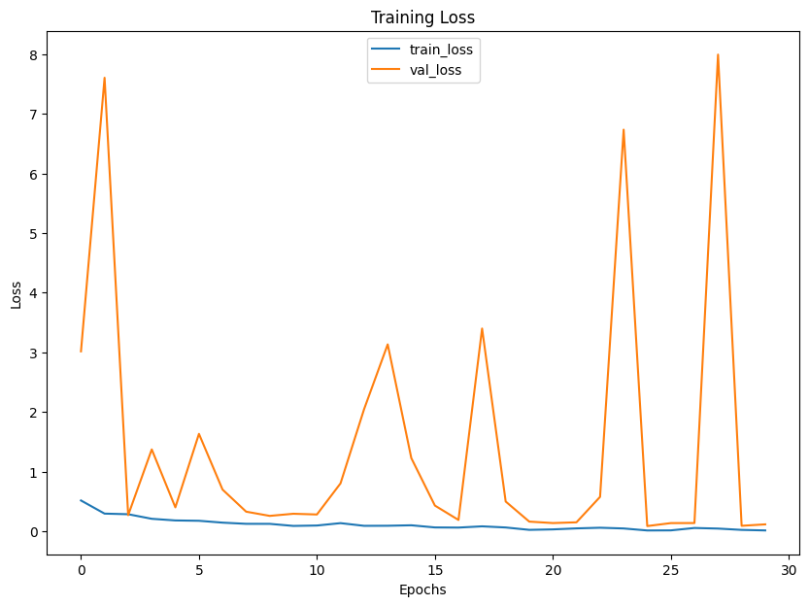
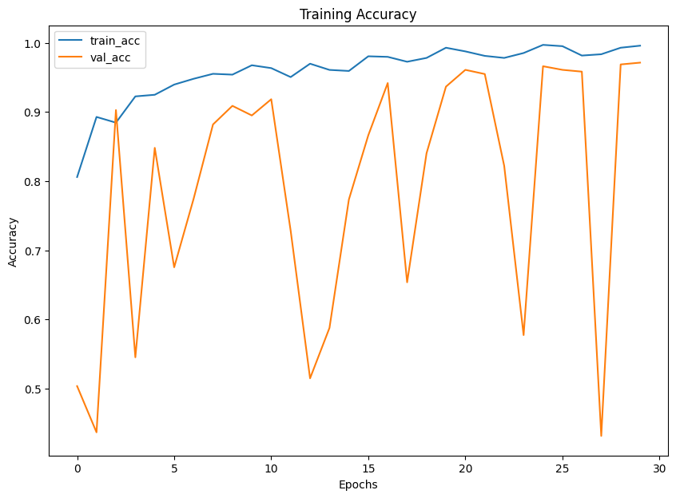
Resnet - Resultados
* Treinado por 30 épocas

Slide 22
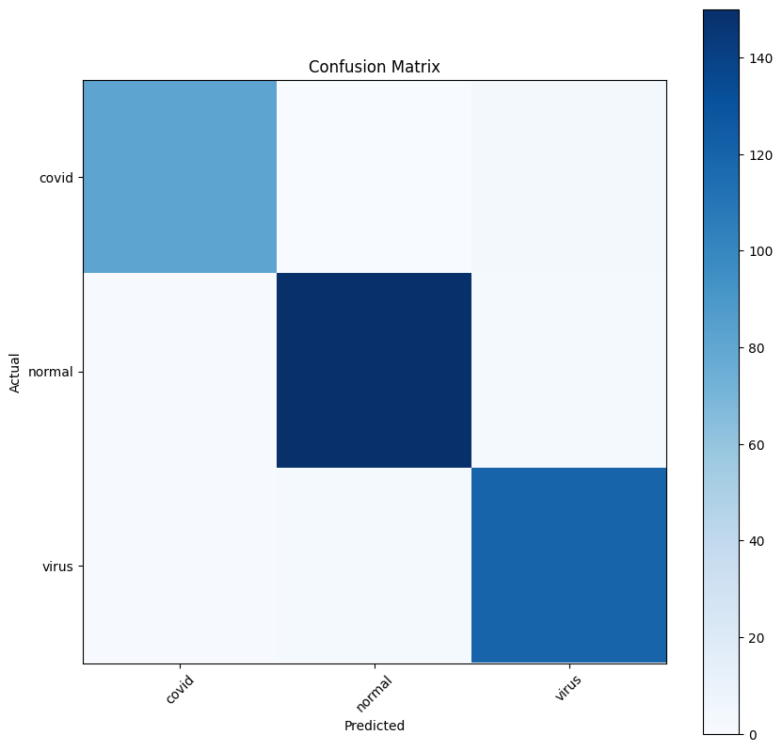
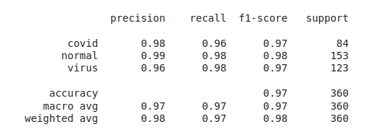
Resnet - Resultados
* Treinado por 30 épocas

Slide 23
Vision Transformer

Slide 24
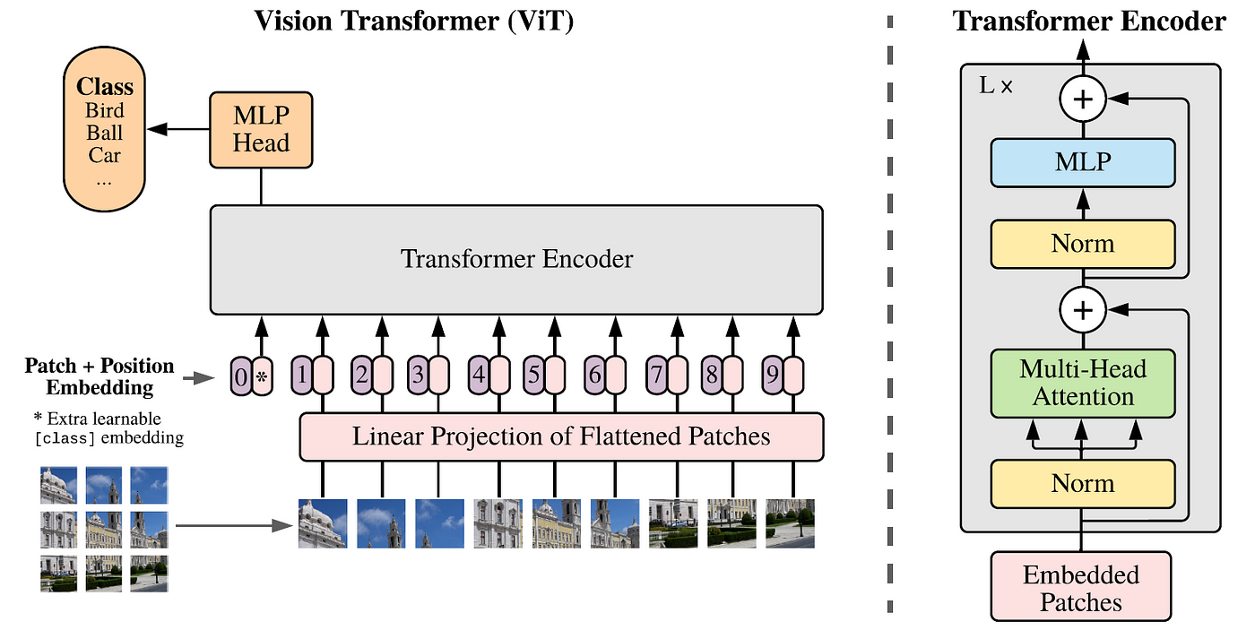
ViT - overview

Slide 25
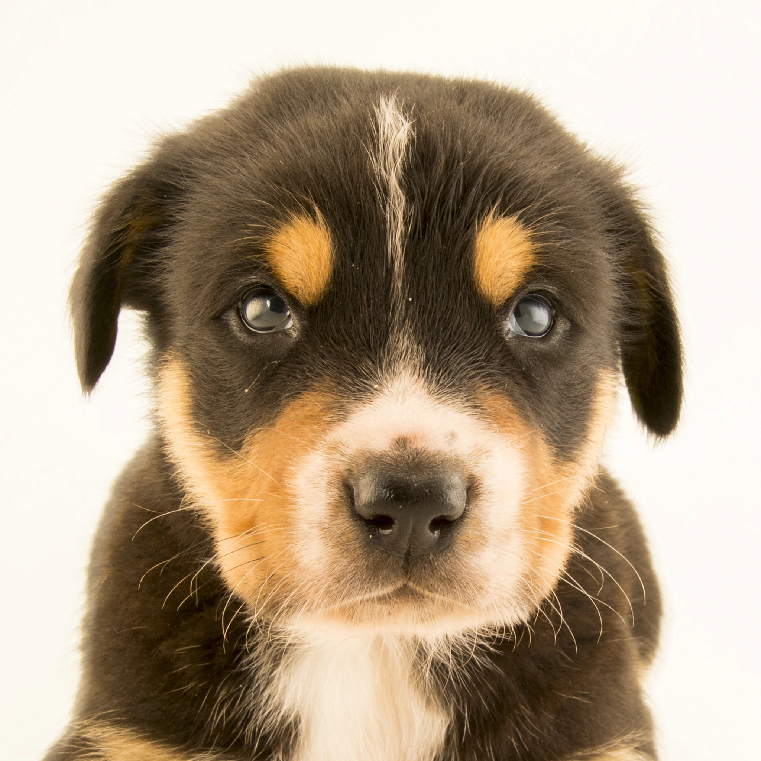
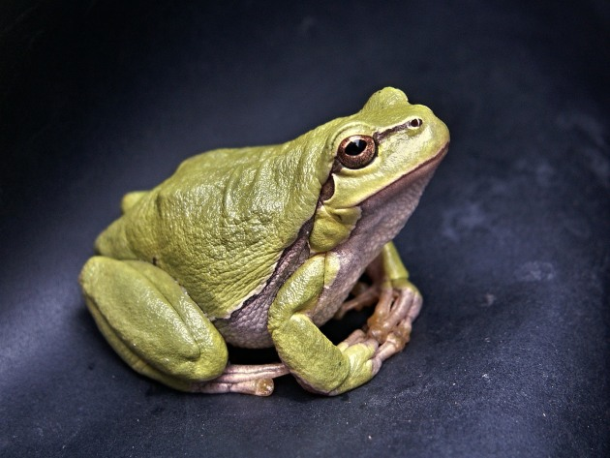
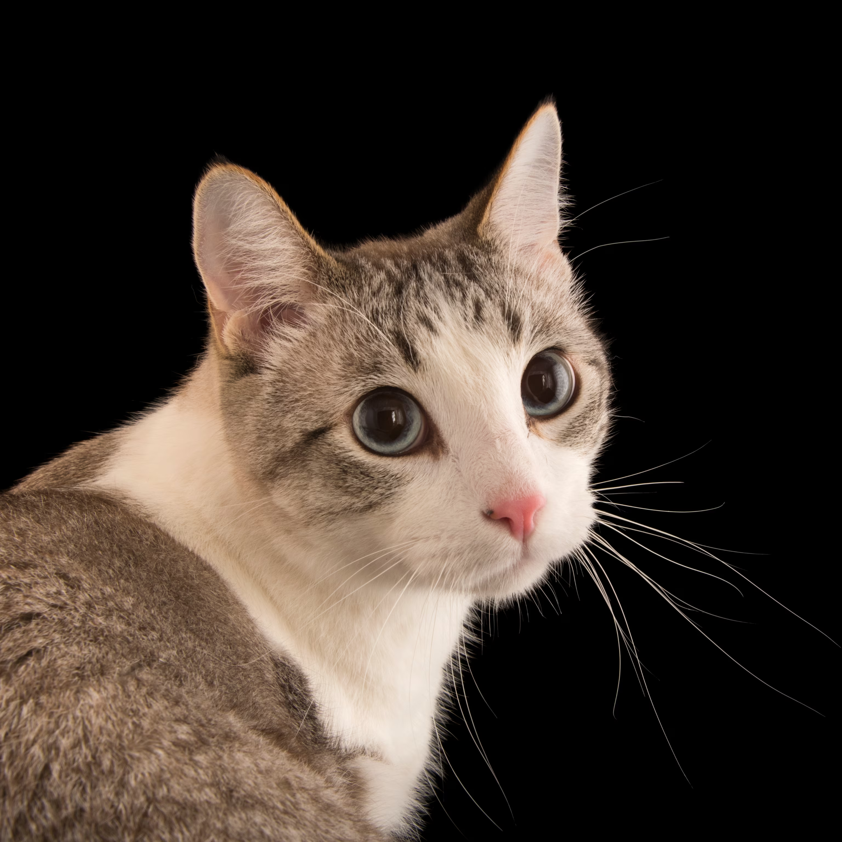
ViT - transfer learning
Original
dog
cat
frog
.
.
.
Vision Transformer
imagens
classificador

Slide 26
ViT - transfer learning
Transfer-learning
Pesos Pré-treinados
covid
virus
normal
Vision Transformer
imagens
classificador

Slide 27
ViT - transfer learning
Vantagens:
Economia de tempo e recursos
Performance melhorada
Facilidade de implementação
Menor risco de overfitting

Slide 28
ViT - fine-tune
Train Step
Forward
Loss
Batches
Acurácia
optimizer.zero_grad()
Backward
optimizer.step()

Slide 29
ViT - fine-tune
Projeção Linear
1
2
3
4
5
6
1
2
3
4
5
6
7
8
9
7
8
9
Dividir em patches

Slide 30
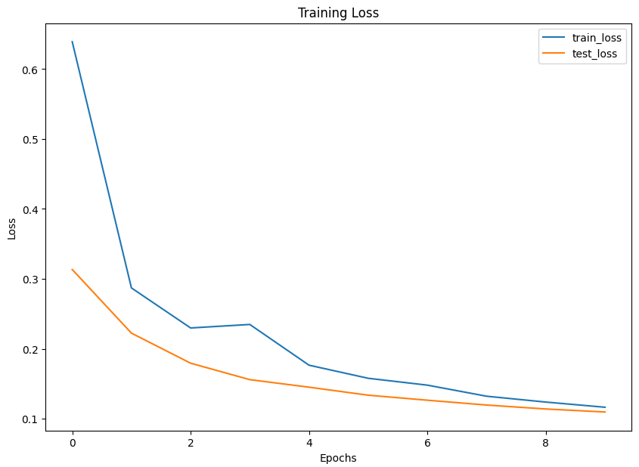
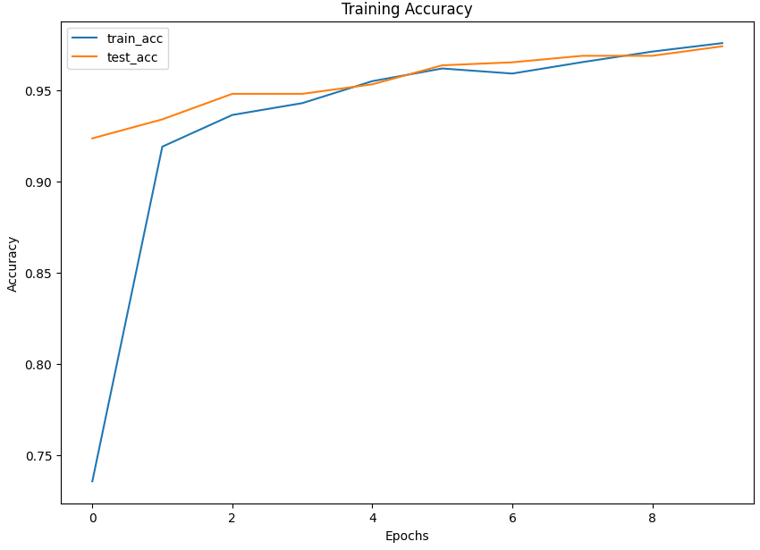
ViT - Resultados
* Treinado por 10 épocas

Slide 31
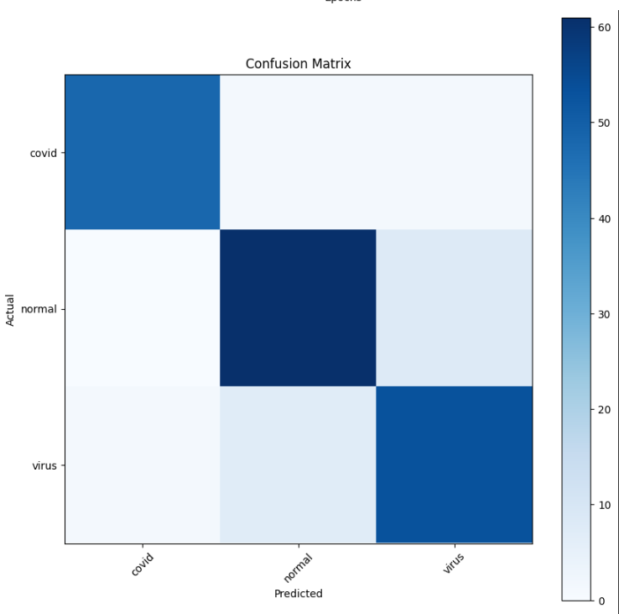
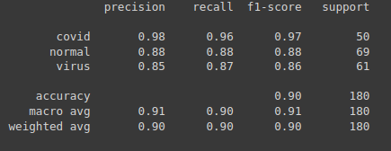
ViT - Resultados
* Treinado por 10 épocas

